Slide 1
计算物理
Mathematica与量子力学
http://125.217.162.13/lesson/ComputationalPhysics

Slide 2
Mathematica与量子力学
中心力场中的粒子运动
薛定谔方程的本征能量
薛定谔方程的束缚态
龙格-库塔方法
  √

Slide 3
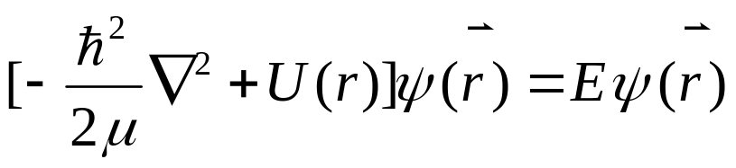

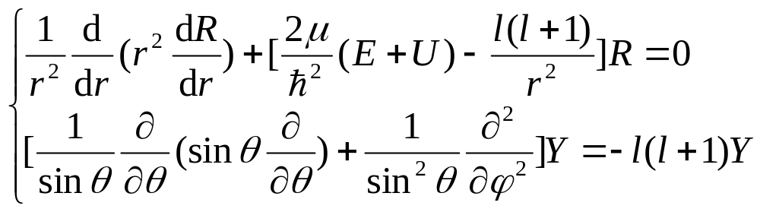
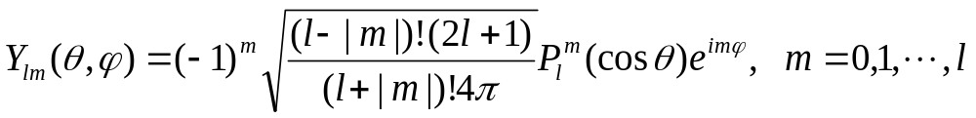
中心力场中的粒子运动(1/5)
薛定谔方程
  球坐标下分离变量：径向 r 和角向 (θ, ϕ)
  径向方程和角向方程
  径向方程的解：由势能函数的具体形式决定
  角向方程的解：球谐函数
  √

Slide 4
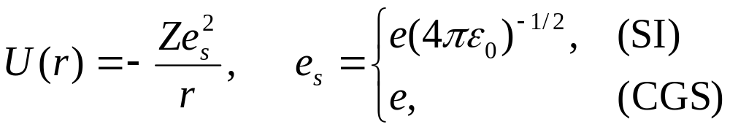
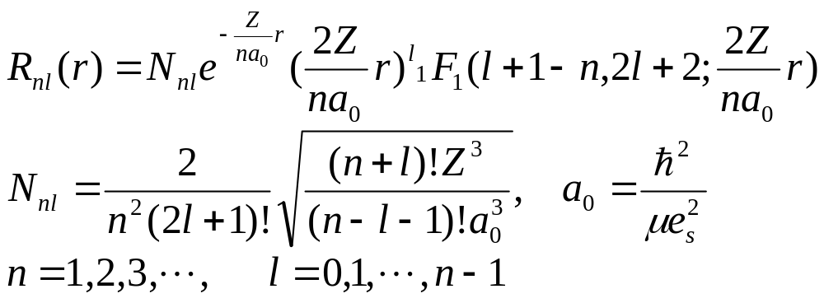
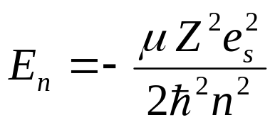
中心力场中的粒子运动(2/5)
类氢原子：电子在原子核的库仑场中运动
  势能函数
  径向波函数 R(r) ∝ 超几何函数₁F₁
  能量
  利用Mathematica中已有的特殊函数定义
  √

Slide 5
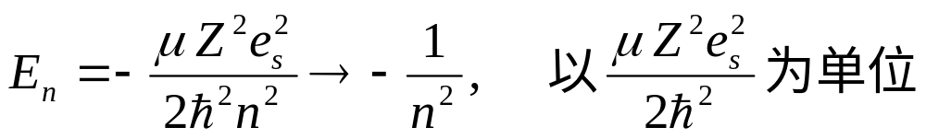

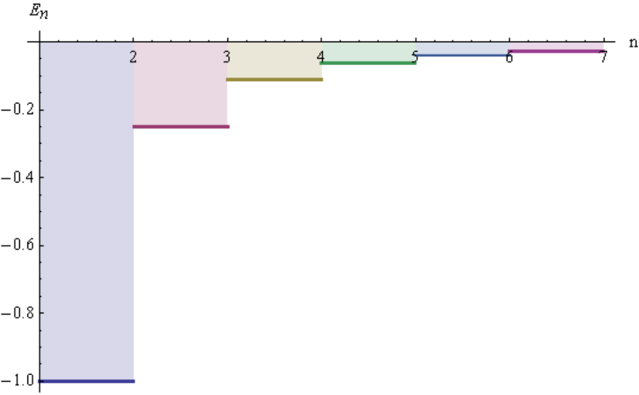
中心力场中的粒子运动(3/5)
Mathematica中的类氢原子
  能量
  √

Slide 6
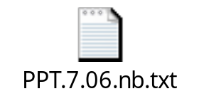
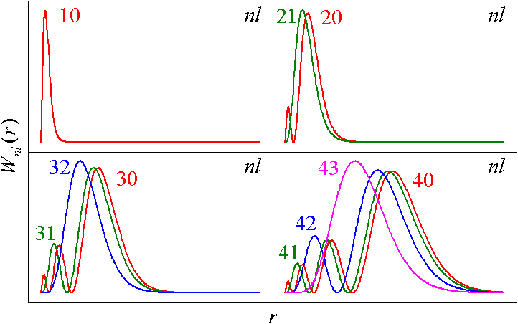
中心力场中的粒子运动(4/5)
  径向波函数 R_{nl}(r) → 径向概率密度 W_{nl}(r) = R_{nl}²(r) r²
  Hypergeometric1F1[a, b, z]
  √

Slide 7

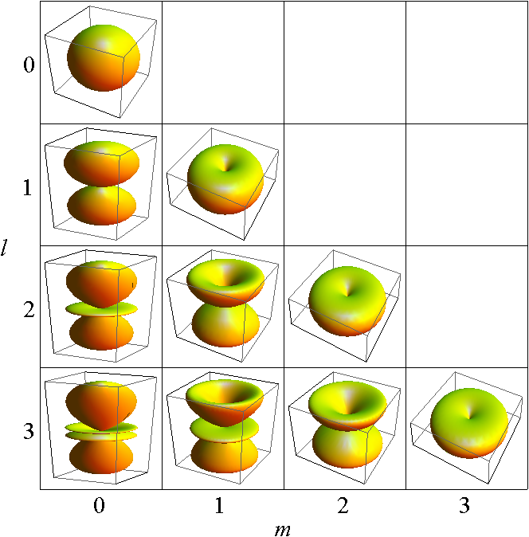
中心力场中的粒子运动(5/5)
  球谐函数 Y_{lm}(θ,ϕ) → 角向概率密度 W_{lm}(θ,ϕ) = |Y_{lm}(θ,ϕ)|²
  SphericalHarmonicY[l, m, θ, ϕ]
  √

Slide 8
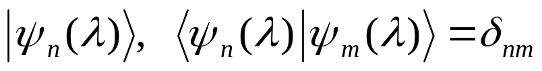
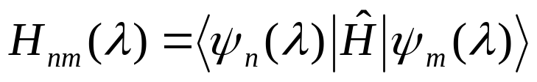

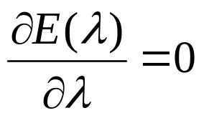
薛定谔方程的本征能量(1/5)
变分法
  选取一组相互正交的试探基函数，确定可调的参数 λ
  求哈密顿量的矩阵元
  对角化哈密顿矩阵/解久期方程→以 λ 为变量的本征能量
  求使 E(λ) 取最小值的参数 λ ，回代到 E(λ) →本征能量
  在前面步骤的计算中，λ 没有具体数值，需要进行符号运算：Mathematica
  √

Slide 9
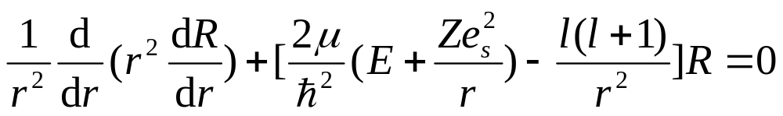
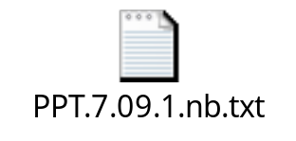
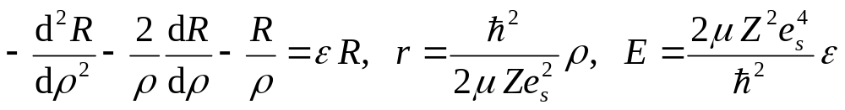
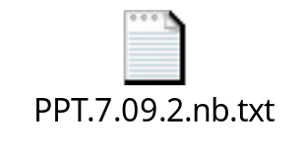
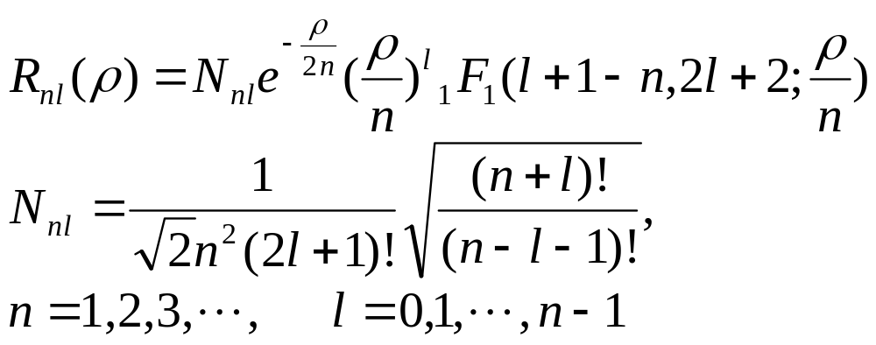
薛定谔方程的本征能量(2/5)
库仑场(三维中心势场)
  径向方程
  仅考虑径向的激发态( l = 0)，无量纲化
  氢原子的径向波函数
  √

Slide 10
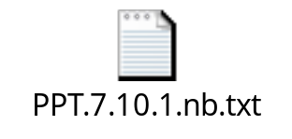
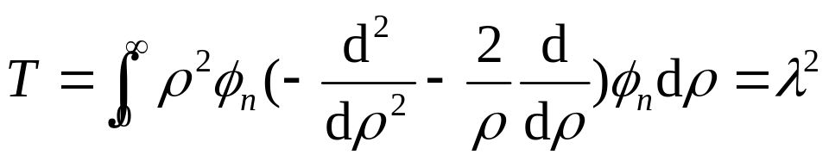
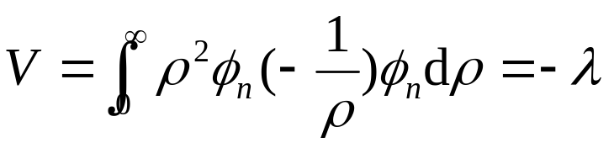


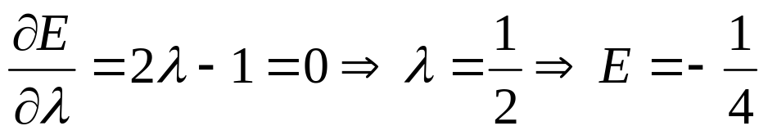
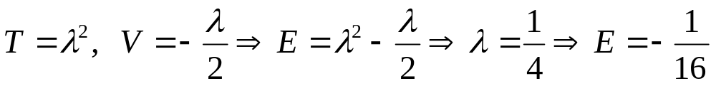
薛定谔方程的本征能量(3/5)
  试探波函数：R_{n0}(ρ ) 且 e ^{−ρ /(2n)} → e ^{−λ ρ}
    试探波函数不相正交，若同时使用多个，要先正交化
  试探波函数用于库仑场：自洽检查
    n = 1：
    n = 2：
  √

Slide 11
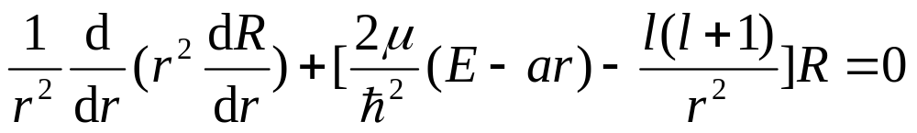

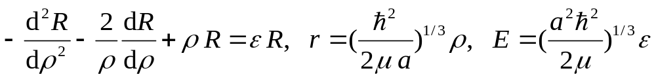
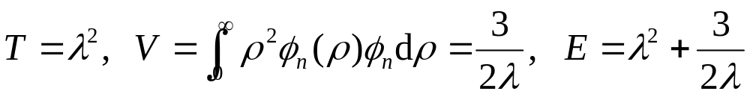
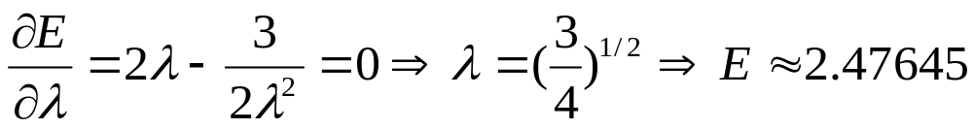
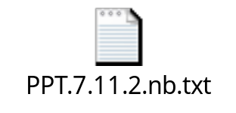
薛定谔方程的本征能量(4/5)
线性势场(三维中心势场)
  径向方程
  仅考虑径向的激发态( l = 0)，无量纲化
  试探波函数：库仑场中的试探波函数
  线性势场中的基态( n = 1, 真解 E₁ = 2.33811，一个基)
  √

Slide 12



薛定谔方程的本征能量(5/5)
  线性势场中的低激发态(两个基)
    真解 E₁ = 2.33811， E₂ = 4.08795
    近似解 E₁ = 2.35344， E₂ = 4.64278
  n 个基的近似解
    n = 3：E₁ = 2.35425， E₂ = 4.26927
    n = 4：E₁ = 2.34209， E₂ = 4.15494
    n = 5：E₁ = 2.33829， E₂ = 4.12392
    n = 6：E₁ = 2.33820， E₂ = 4.09148
    n = 7：E₁ = 2.33817， E₂ = 4.09021
    n = 8：E₁ = 2.33815， E₂ = 4.08960
    n = 9：E₁ = 2.33811， E₂ = 4.08796
  √

Slide 13
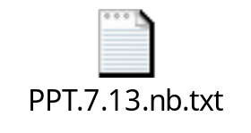
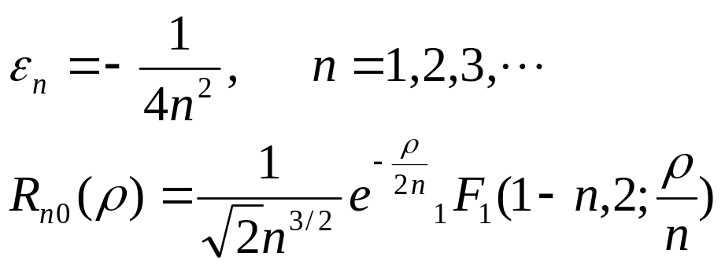
薛定谔方程的束缚态(1/3)
库仑场
  径向方程，无角向的激发( l = 0)，无量纲化
  求解
  √

Slide 14
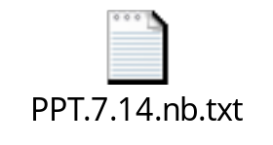
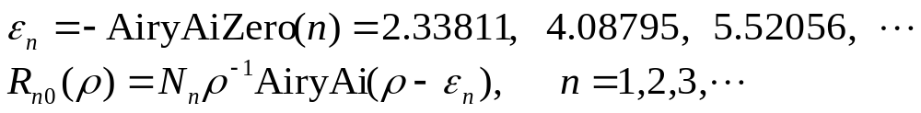
薛定谔方程的束缚态(2/3)
线性势场
  径向方程，无角向的激发( l = 0)，无量纲化
  求解
  √

Slide 15
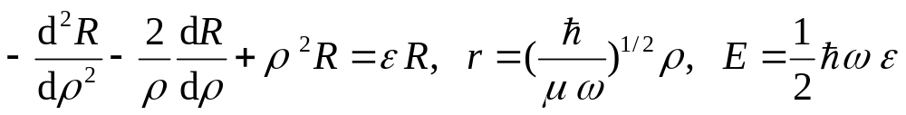

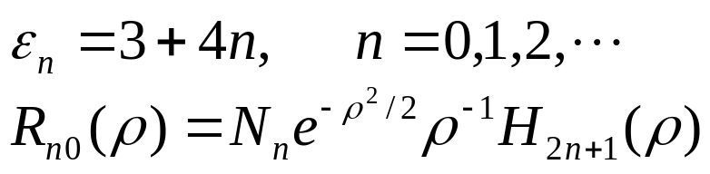
薛定谔方程的束缚态(3/3)
谐振场
  径向方程，无角向的激发( l = 0)，无量纲化
  求解
  √

Slide 16
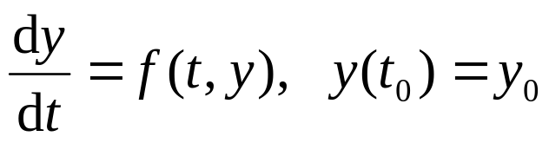
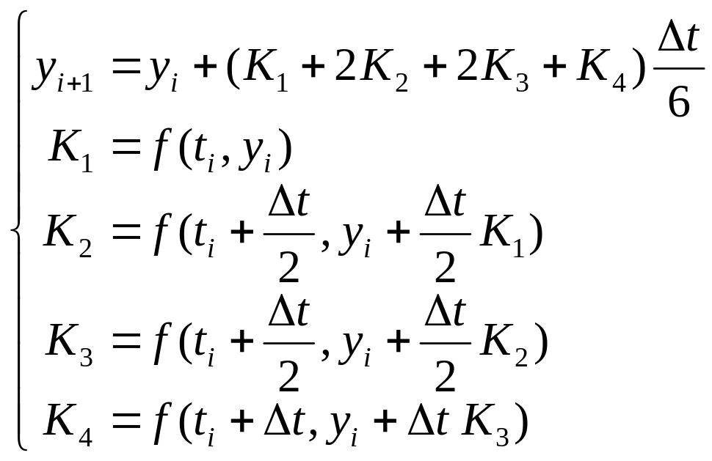
龙格-库塔方法(1/10)
一阶常微分方程初值问题
四阶精度的龙格-库塔公式
  √

Slide 17
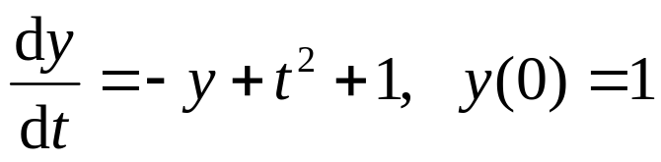
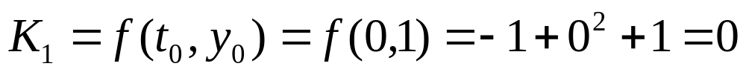
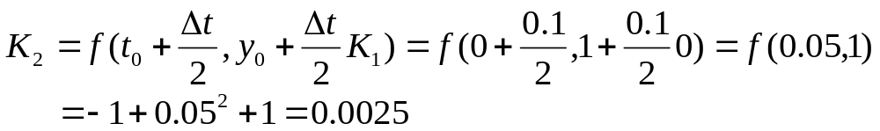
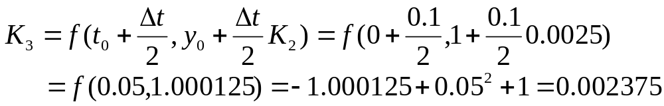
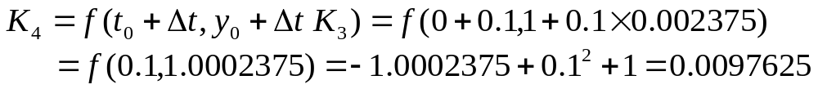
龙格-库塔方法(2/10)
例：
  初始化：
  计算( i = 0 )
  √

Slide 18
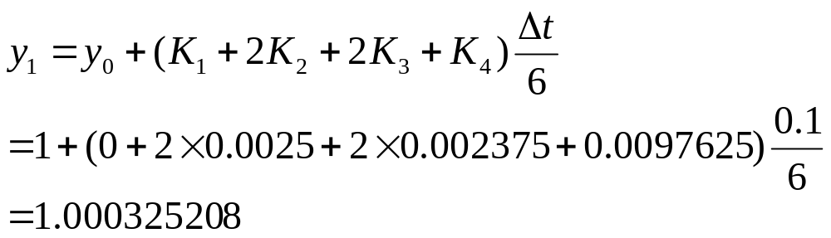
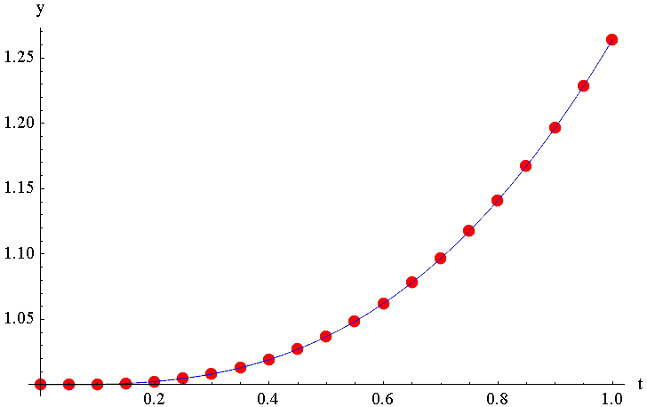







龙格-库塔方法(3/10)
  计算( i = 1 )
  解析解
  √

Slide 19
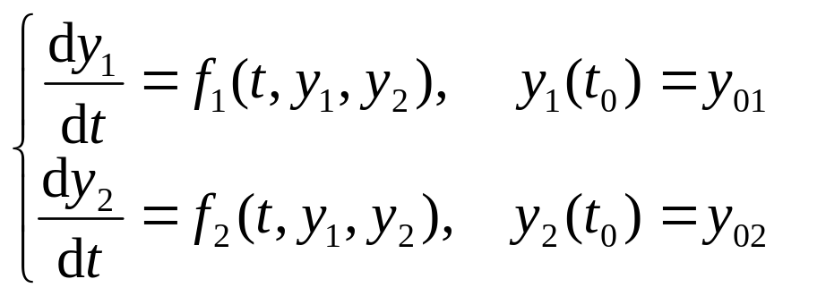
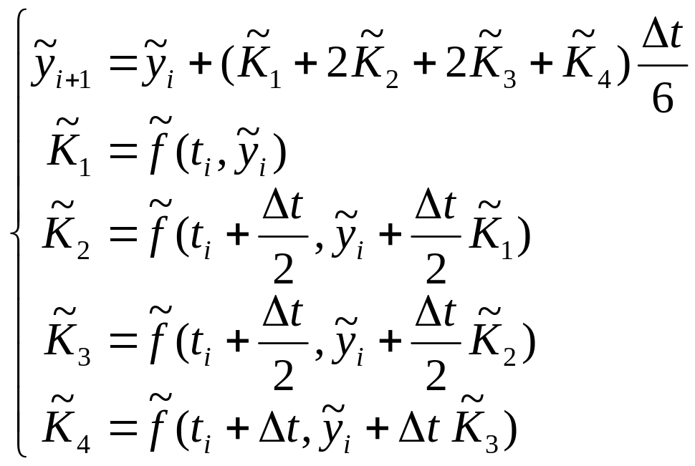
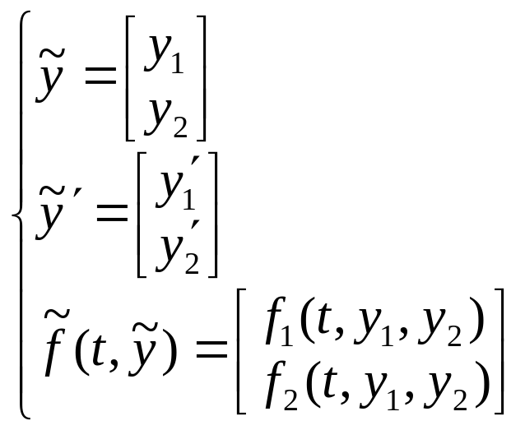
龙格-库塔方法(4/10)
一阶常微分方程组初值问题
四阶精度的龙格-库塔公式(矩阵化)
  √

Slide 20
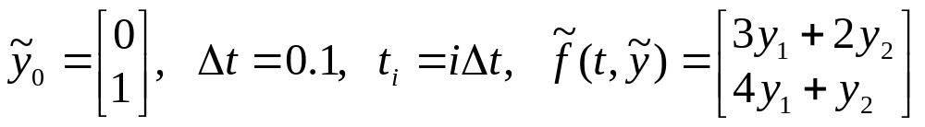
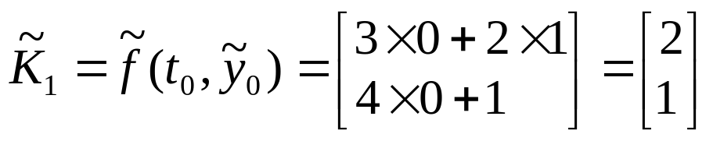
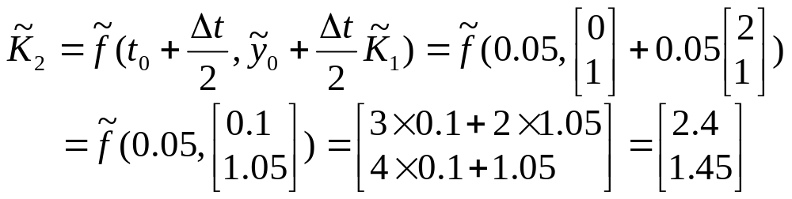



龙格-库塔方法(5/10)
例：
  初始化：
  计算( i = 0 )
  √

Slide 21



龙格-库塔方法(6/10)
  解析解
  √

Slide 22



龙格-库塔方法(7/10)
高阶常微分方程初值问题
四阶精度的龙格-库塔公式
  一阶化
  方程组化
  √

Slide 23







龙格-库塔方法(8/10)
例：
  一阶方程组化
  计算( i = 0 )
  √

Slide 24



龙格-库塔方法(9/10)
  解析解
  √

Slide 25

龙格-库塔方法(10/10)
Mathematics中的龙格-库塔方法
  √

Slide 26
作业
无

Slide 27





薛定谔方程的本征能量(6/x)
谐振子场(一维)
  薛定谔方程
  无量纲化
  波函数
  √

Slide 28








薛定谔方程的本征能量(7/5)
  试探波函数
  试探波函数用于谐振子场：自洽检查
    n = 1：
    n = 2：
  √

Slide 29






薛定谔方程的本征能量(8/5)
非线性薛定谔方程(Gross-Pitaevskii方程)
  定态方程
  无量纲化
  试探波函数：谐振子场中的试探波函数
  基态( n = 1, c = 20，一个基)
  √

Slide 30
薛定谔方程的本征能量(9/5)
  低激发态(两个基)
  √

